Slide 1
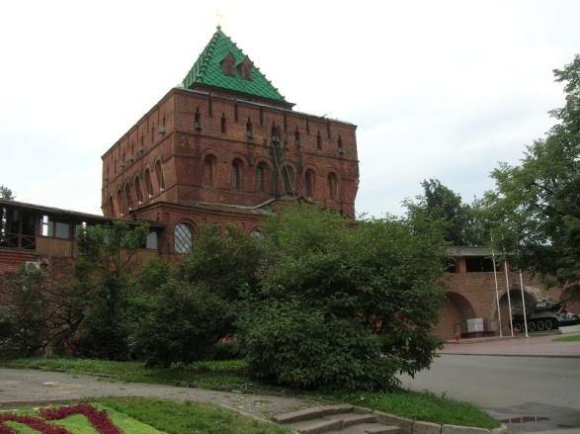
Нижний Новгород
Из поколения в поколение

Slide 2
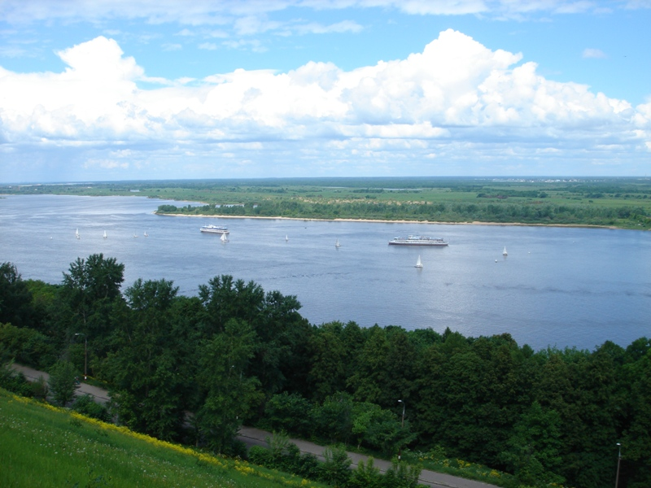
В Нижнем Новгороде очень много мест которые не только можно, но и нужно посетить. Это не только памятники культуры и сооружения. Это пейзажи которые создала природа.

Slide 3
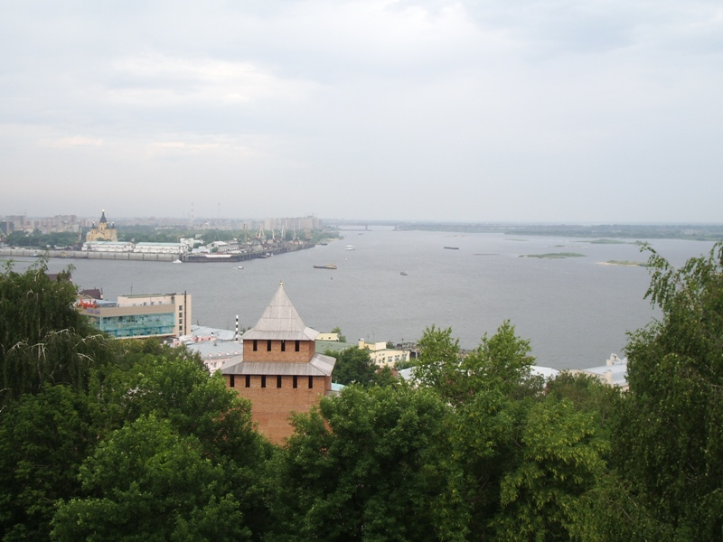
Особенно красиво выгладит листва с многовековой историей на фоне старой части города и кремля.

Slide 4
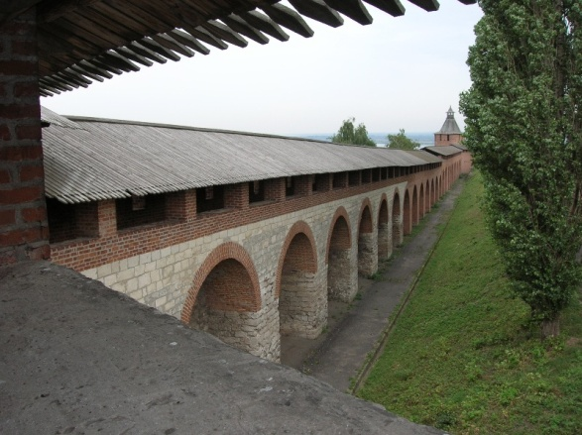
Кстати о кремле. Он имеет не меньшую историю. В 1221 году князем Георгием Всеволодовичем у места слияния двух великих рек Волга и Ока был основан опорный пункт обороны границ Владимирского княжества под названием Новгород Низо́вской земли (Низовской землёй Владимирское княжество называли новгородцы) — позже это название трансформировалось в Нижний Новгород

Slide 5
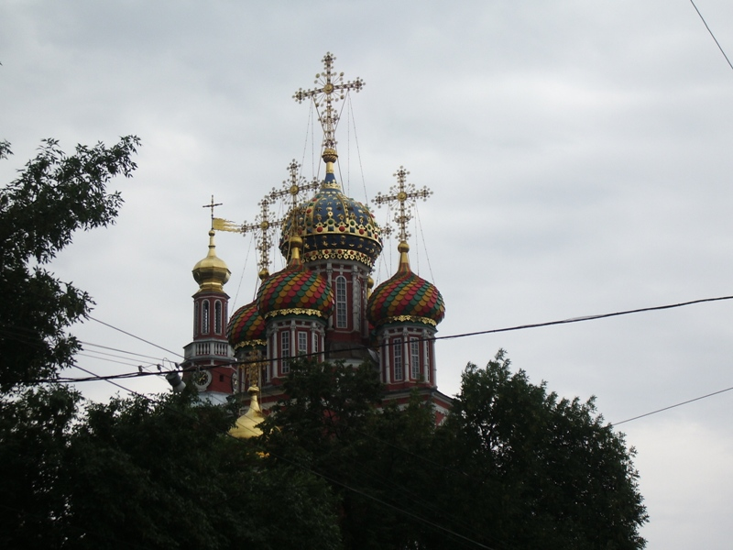
Ни один сайт, презентация и фотография не покажет вам всей красоты города.

Slide 6
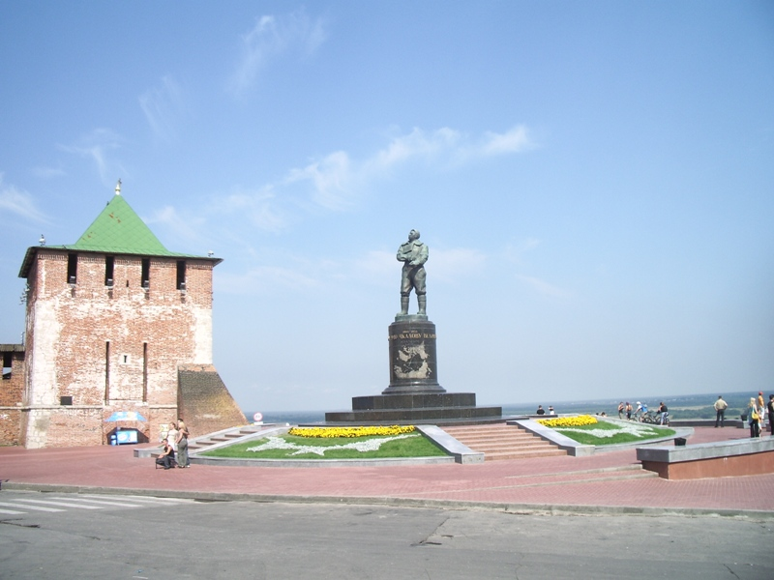
Памятник Чкалову.

Slide 7
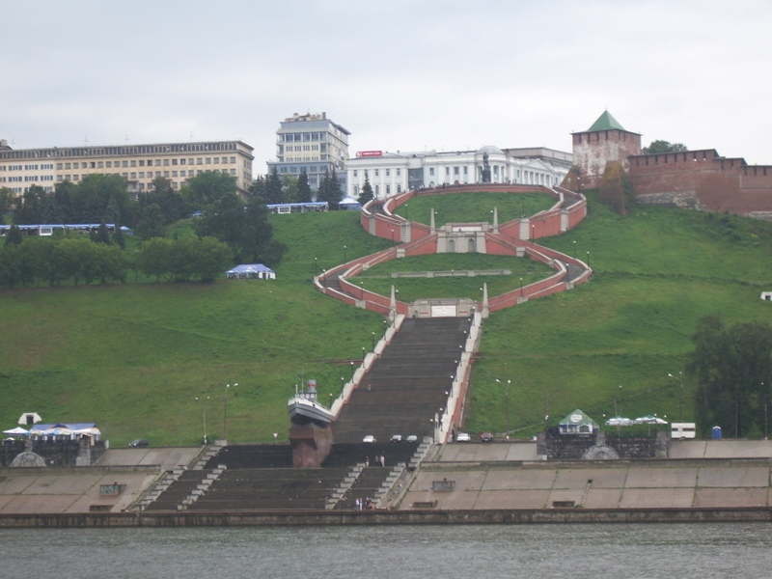
Ниже Чкаловская лестница.

Slide 8
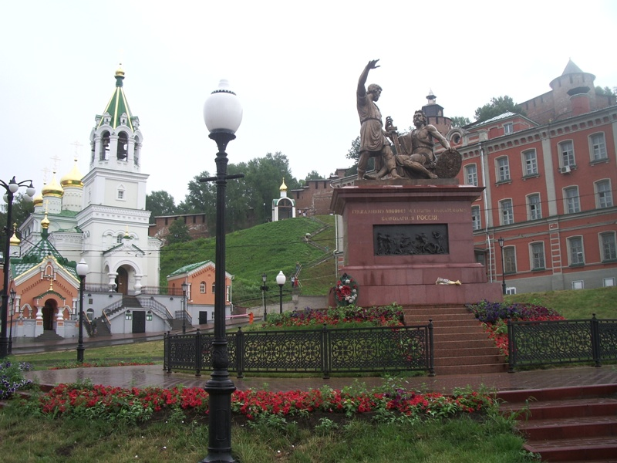
Памятник Минину и Пожарскому.

Slide 9
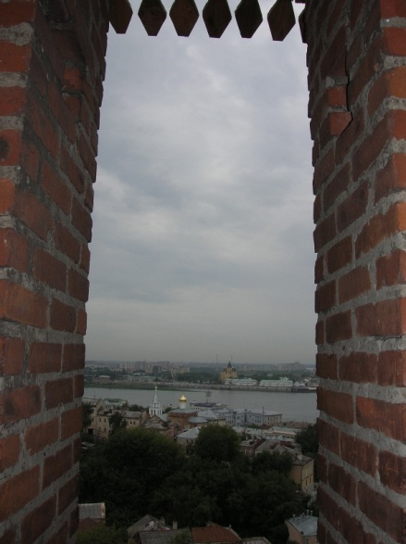
Нижний очень красив

Slide 10
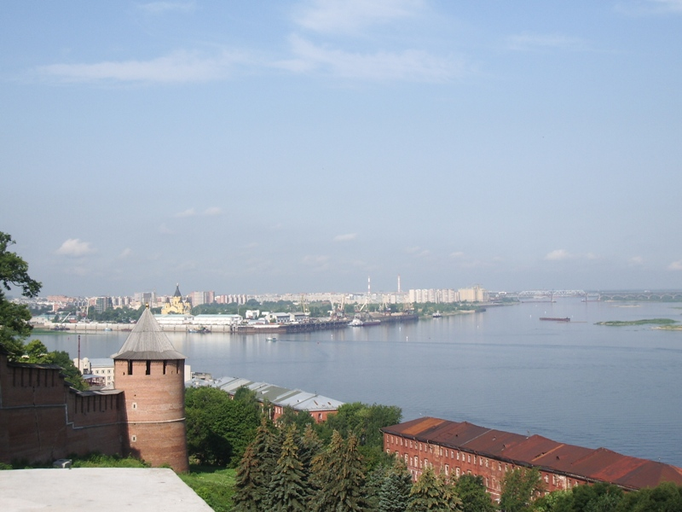
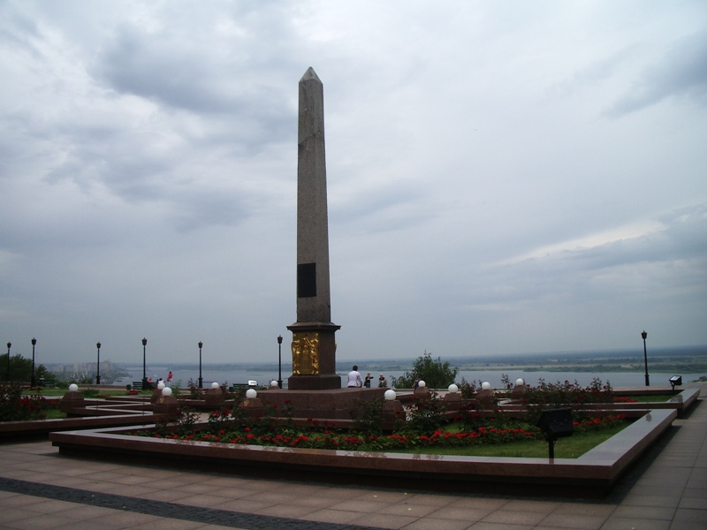
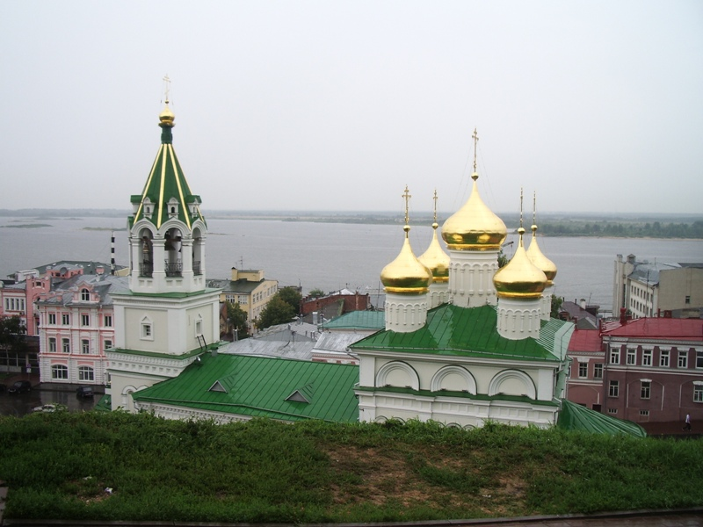
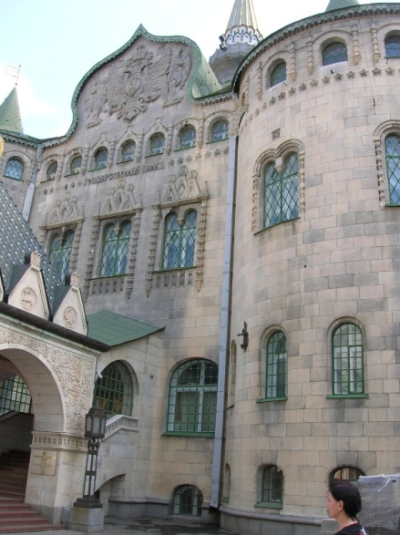
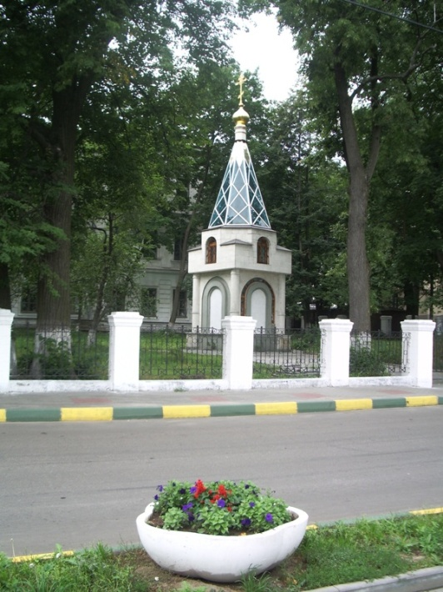
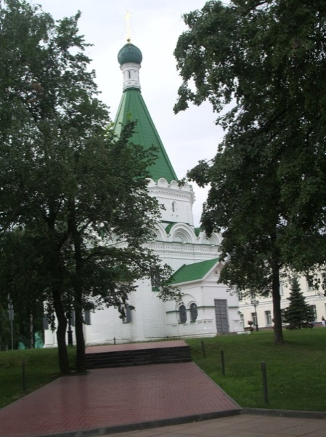

Slide 11
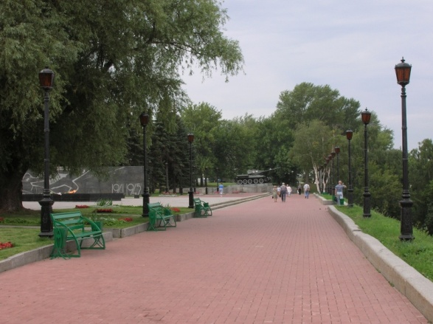
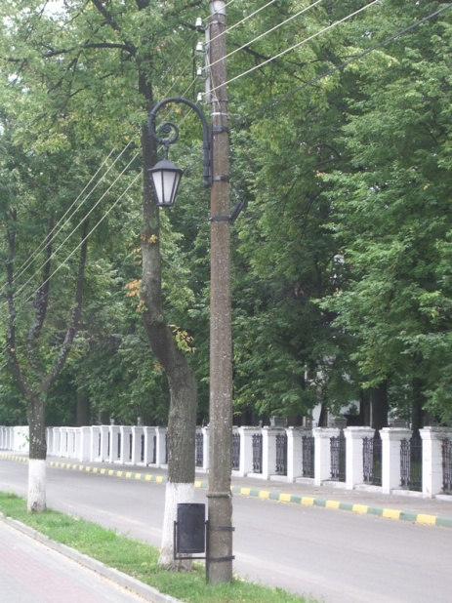
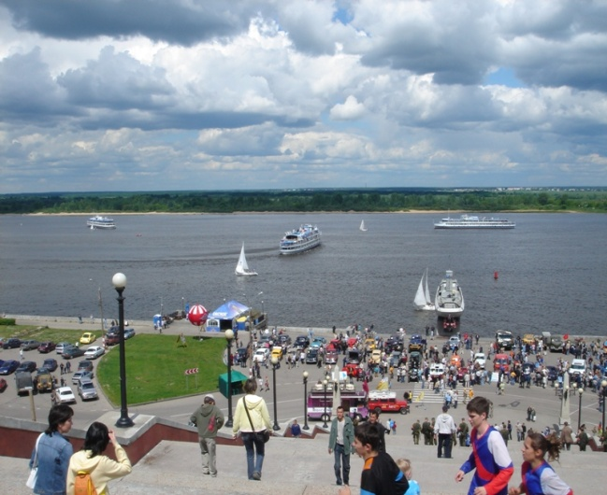
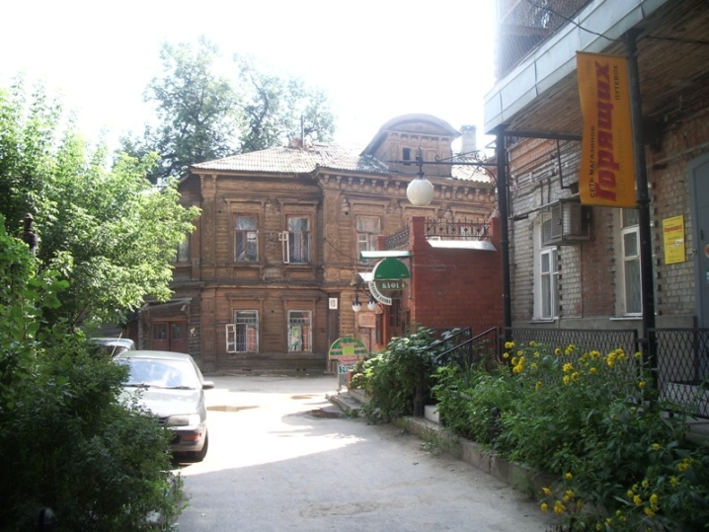
Но это обычные люди улицы дворы

